Slide 1

Bildprompting
KI-Learningnugget
Alle Inhalte in dieser Präsentation stehen, soweit nicht anders angegeben, unter der CC0-Lizenz und können frei nachgenutzt werden

Slide 2

Lernziel
Am Ende dieses Learningnuggets
verstehen Sie den Unterschied zwischen Textpromting und Bildpromting
wissen, wie ein Prompt für Bildgenerierung aufgebaut werden soll.
Grafik KI-generiert mit gemini, gemeinfrei

Slide 3

Bildprompting
Bildprompting bezeichnet das Vorgehen, eine KI mit einer gezielten (Text)Beschreibung anzuweisen, ein bestimmtes Bild zu generieren.
Grafik KI-generiert mit canva, gemeinfrei
Notes:
Prompts sind Eingabeaufforderungen, die der generativen KI Anweisungen für bestimme Aufgabe übermitteln. Im Rahmen von generativen KI Systemen werden Prompts in der Regel vom Nutzer in Textform in natürlicher Sprache eingegeben. KI-Generatoren erzeugen aus dieser Eingabe das gewünschte Produkt, im Falle der Bild-Generatoren sind dies Bilder (text to picture).
Bildprompting bezeichnet das Vorgehen, eine KI mit einer gezielten Textbeschreibung anzuweisen, ein bestimmtes Bild zu generieren. Bildprompting ist die Kunst mit Worten ein Bild zu malen
Ein Prompt für Bildgenerierung weist die KI an, was im Bild sein soll, wie es aussehen soll und in welchem Stil es erstellt werden soll.

Slide 4
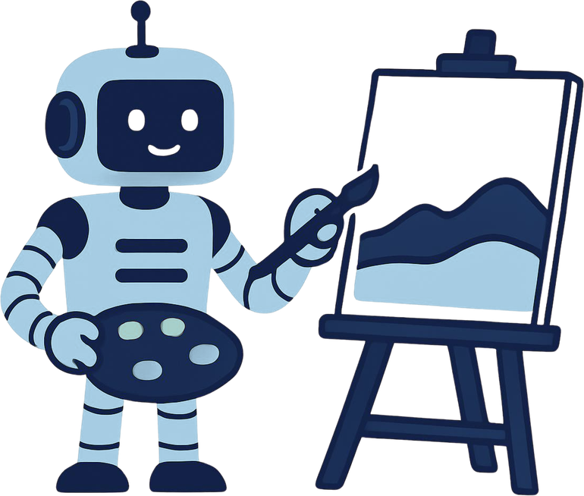
Anwendung im Hochschulkontext
Visualisierung komplexer Inhalte
Illustration und multimediale Aufarbeitung von Lernmaterialien
Kreatives Lernen
Storytelling
Grafik KI-generiert mit canva, gemeinfrei
Notes:
Bildgenerative KI kann im Hochschulkontext auf viele kreative und didaktisch sinnvolle Arten eingesetzt werden Einige Beispiele hierzu sind:
Visualisierung komplexer Inhalte: Veranschaulichen von abstrakten Themen, physikalischen Phänomene, historischen Ereignisse etc.
Illustration und multimediale Aufarbeitung von Lernmaterialien: Gestaltung von ILIAS-Inhalten, Illustration von Arbeitsblättern, Erstellung von Infografiken, Bebilderung von Lernmaterialien
Kreatives Lernen: Bildquizze, Lernen durch Imagination, Illustrationen zu Texten, kreative Interpretation
Storytelling: Lernende erstellen eigene Geschichten, Comics oder Szenen

Slide 5

Didaktische Potentiale
Kreativität fördern
Lernprozesse vertiefen
Inklusion & Diversität stärken
Eigenständiges Lernen unterstützen
Grafik KI-generiert mit canva, gemeinfrei
Notes:
Kreativität fördern: Studierende können Ideen visuell umsetzen.
Lernprozesse vertiefen: Durch das Erstellen von Bildern wird Wissen aktiv verarbeitet.
Inklusion & Diversität: Visuelle Darstellung unterstützt unterschiedliche Lernstile.
Eigenständiges Lernen: Studierende entwickeln eigene Prompts – kritisches Denken gefördert.

Slide 6
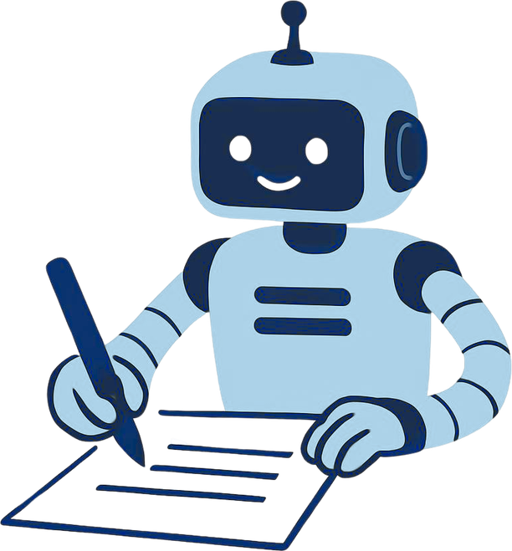
Bildprompting vs. Textprompting
≠
Grafiken KI-generiert mit canva, gemeinfrei
Notes:
Prompts für Bildgenerierung unterscheiden sich grundlegend von Prompts für Textgenerierung. Bereits der Promptaufbau unterscheidet sich diametral: Bei textgenerativen KI soll ein Prompt ausführlich sein und solche Komponente wie Rolle, Kontext, Aufgabe etc. beinhalten. Ein Prompt für eine Bildgenerative KI soll hingegen eher in Stichpunkten verfasst werden. Des Weiteren liegt bei der Bildgenerierung der Schwerpunkt auf visuelle Details und räumliche Zusammenhänge, während es bei Textgenerierung vor allem um Struktur, Tonfall und inhaltliche Aussagen geht. Somit müssen Prompts für Bildgenerierung genaue Angaben zu visuellen Merkmalen, zur Komposition und zum Stil enthalten; die Verwendung von spezifischen Adjektiven zur Beschreibung von Farben, Texturen und Lichtverhältnissen entscheidend. Zudem spielen technische Aspekte wie Perspektive, Auflösung und Bildformat eine wichtige Rolle, die bei Textprompts nicht relevant sind. Im Gegensatz zu Textprompts, die oft abstrakte Konzepte vermitteln, müssen Bildprompts konkrete visuelle Vorstellungen in Worte fassen, was eine besondere Herausforderung darstellen kann.

Slide 7
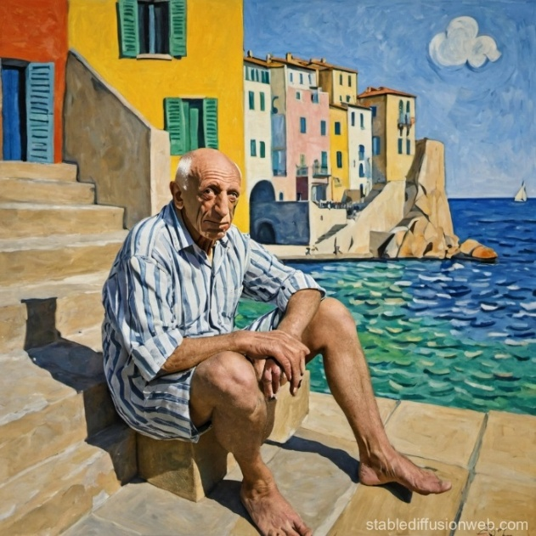
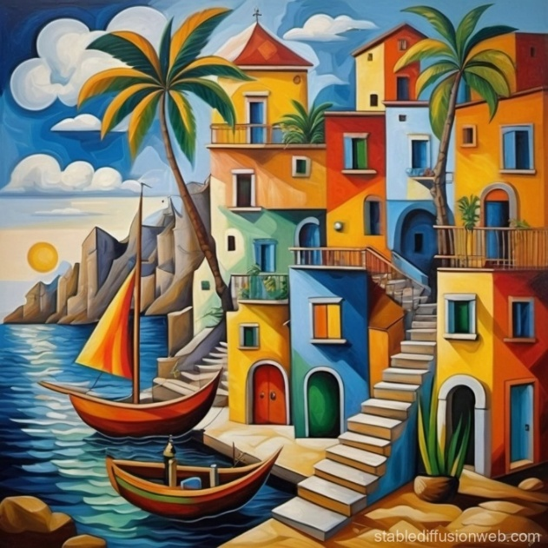

Ziel: ein buntes Bild im Stil von Picasso zu erzeugen, auf dem Gebäude mit Treppen im mediterranen Stil zu sehen sind. Im Hintergrund sollen Palmen und ein Segelboot zu sehen sein.
Prompt: "Du bist Picasso. Du malst ein Bild im Stil von Picasso. Male ein Bild eines Gebäudes mit Treppen, welches bunt ist. Das Gebäude soll einen mediterranen Stil haben. Vermeide dabei zu viel vom Himmel zu zeigen. Im Hintergrund sollen Palmen und ein Segelboot zu sehen sein. Ich möchte, dass du dir besonders viel Mühe gibst, damit das Bild aussieht wie ein echtes Bild von Picasso. Lass das Bild so aussehen, dass die charakteristische Pinselführung von Picasso erkennbar ist."
Prompt: "Gemälde, Picasso, synthetischer Kubismus, Gebäude mit Treppen, bunt, Palmen und Segelboot."
Grafiken ki-generiert mit canva und Stable Diffusion
Aus dem Lernmodul Bildgenerativen KI von der Uni Marburg, lizenziert unter CC BY 4.0
Notes:
Bei einer textgenerativen KI ist es hilfreich einen sehr ausführlichen, mit Anweisungen übersäten, Prompt zu formulieren. Wird diese Art von Prompt allerdings für bildgenerative KI genutzt, wird es vermutlich kein zufriedenstellendes Ergebnis geben. Dies veranschaulicht das Beispiel von der Uni Marburg https://ilias.uni-marburg.de/ilias.php?baseClass=illmpresentationgui&cmd=layout&ref_id=4032910&obj_id=521973
Ziel in diesem Beispiel ist es, ein buntes Bild im Stil von Picasso zu erzeugen, auf dem Gebäude mit Treppen im mediterranen Stil zu sehen sind. Im Hintergrund sollen Palmen und ein Segelboot zu sehen sein. Für das linke Bild wurde ein Prompt im Stil eines textgenerativen-KI-Prompts geschrieben: anleitend, ausführlich, mit Angaben zu Rolle, Aufgabe etc. Für das rechte Bild wurde ein typischer Promptaufbau für Bildgenerative KI umgesetz: in Stichpunkten gehalten, mit Angaben zu visuellen Merkmalen, Komposition und Stil.

Slide 8
Prompt für bildgenerative KI - Zusammenfassung
Hauptmotiv präzise beschreiben, nicht anleiten
Stichpunkte statt lange Sätze verwenden
Stilistische Elemente spezifizieren:
  Bildtyp (Gemälde, Grafik, Foto, Comic…)
  Stil und/oder Künstler (Kubismus, Picasso, Walt Disney Stil…)
  Farbpalette (schwarz-weiß, bunt, monochrom…)
  …

Slide 9
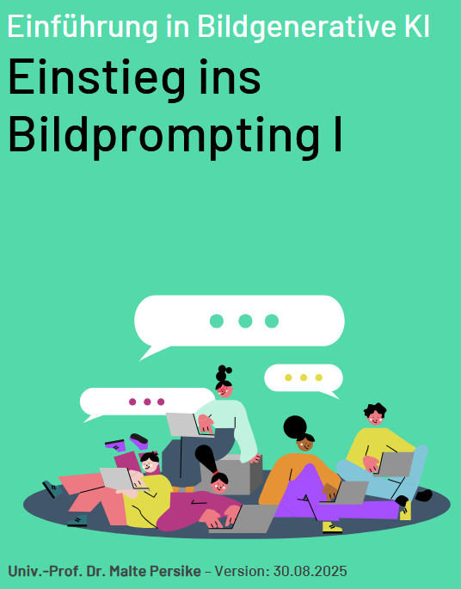
Weiterführender Kurs
Kurseinheit „Bildgenerative KI“ mit vielen praktischen Tipps und ausführlichen Informationen rund ums Bildprompting, entwickelt vom KI-Campus und Hochschulforum Digitalisierung
Screenshot von KI-Campus
Notes:
An dieser Stelle möchte wir Sie und Ihre Studierende an die Kurseinheit „Bildgenerative KI“ verweisen, welche ein Teil des Kurses Prompt-Labor: Generative KI in der Hochschullehre – Anwendungen ist. Diese Einheit ist sehr gut für den Einstieg in das Thema Bildprompting geeignet und liefert ausführliche Informationen sowie konkrete Tipps dazu.

